Slide 1


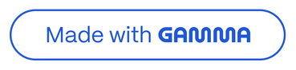
Simulación y Programación de Alfabetos, Cadenas y Lenguajes
Giovanni Coronado
David Flores
Jonathan Nuñes
Elisa Sánchez
Notes:
1

Slide 2

Objetivo del Proyecto
Fortalecer la comprensión de conceptos teóricos del Módulo I de Informática Teórica 1 a través de implementaciones prácticas, simulaciones visuales y análisis de cadenas y lenguajes formales. Desarrollar la capacidad de modelar, implementar y visualizar operaciones con alfabetos, cadenas y lenguajes mediante Python y simulaciones gráficas interactivas.
Notes:
2

Slide 3

Estructura del Proyecto
Selección
Individual o Pareja
Elige 2 ideas de 20 implementaciones prácticas disponibles.
Trabaja solo o en equipo de dos estudiantes.
Entrega Completa
Código, simulación gráfica y documentación para cada idea.
Notes:
3

Slide 4
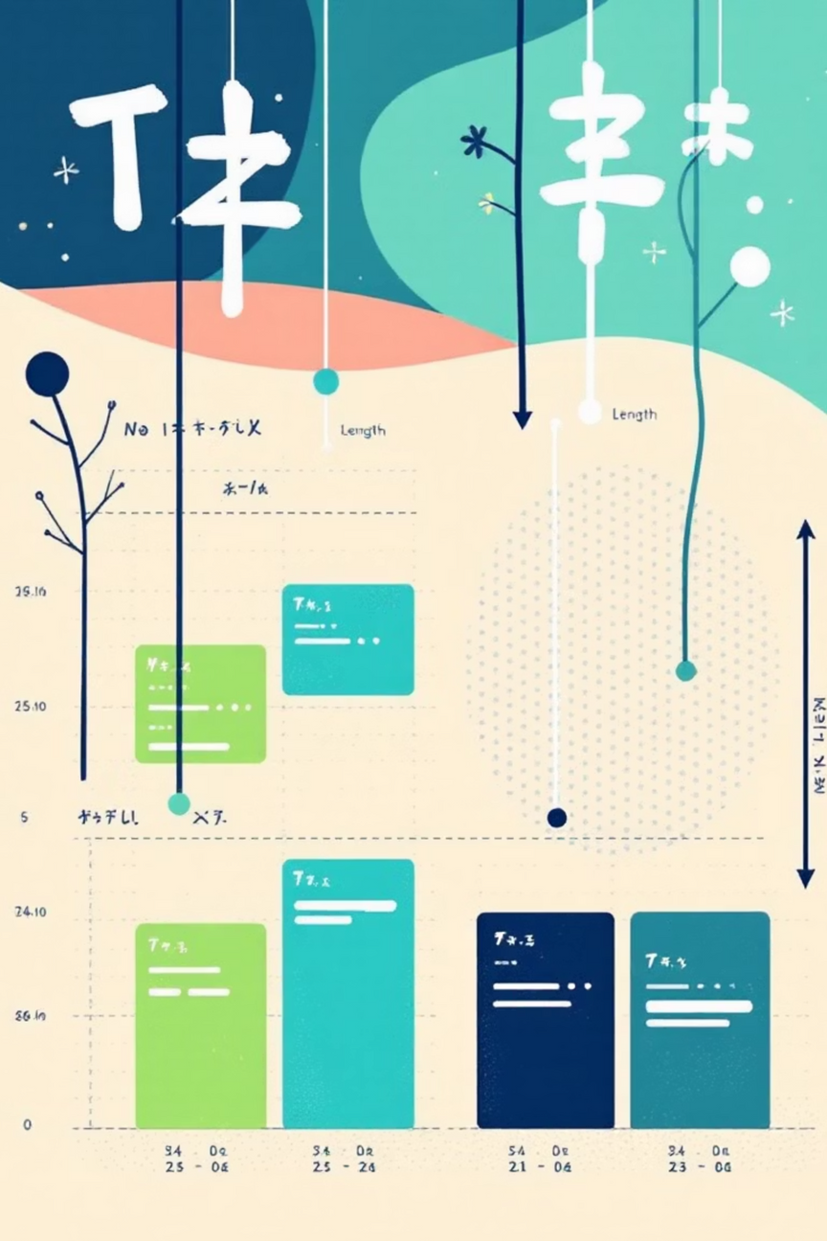
Comparador de Cadenas
Funcionalidad Principal
Compara dos cadenas determinando si son idénticas, equivalentes en longitud o lexicográficamente mayores o menores.
Identidad
Longitud
¿Son exactamente iguales?
¿Tienen el mismo tamaño?
Orden Léxico
¿Cuál es mayor alfabéticamente?
Notes:
4

Slide 5

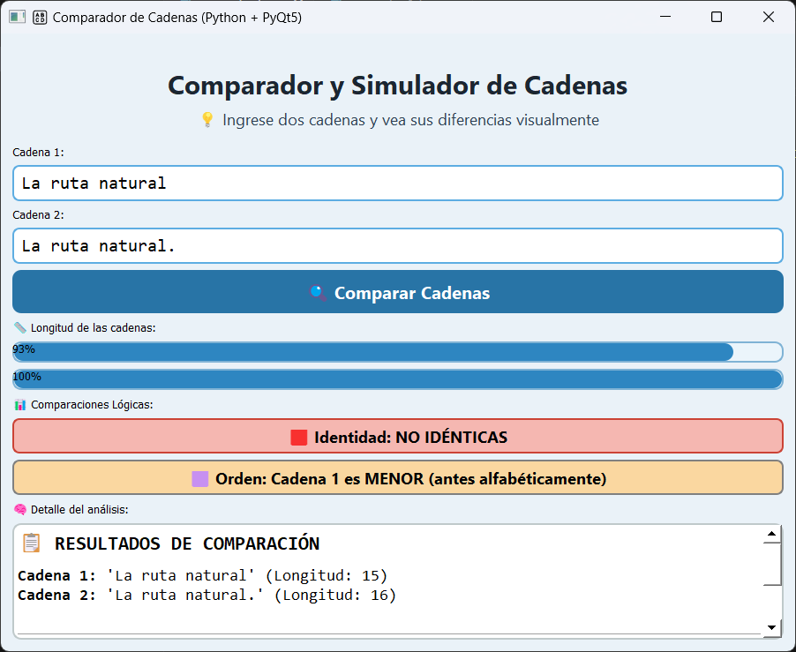

Slide 6

Simulación: Comparador Visual
La simulación gráfica utiliza barras y cuadros que contrastan visualmente las diferencias entre cadenas, facilitando la comprensión inmediata de las comparaciones.
Barras de Longitud
Representación visual del tamaño de cada cadena.
Resaltado de Diferencias
Caracteres distintos marcados con colores contrastantes.
Orden Alfabético
Indicador visual de la posición léxica.
Notes:
5

Slide 7

Verificador de Palíndromos
Funcionalidad Principal
Determina si una cadena pertenece al lenguaje de palíndromos sobre un alfabeto dado, validando si se lee igual en ambas direcciones.
Notes:
6

Slide 8

Simulación: Verificador de Palíndromos
La simulación muestra la lectura desde ambos extremos resaltando coincidencias en tiempo real, permitiendo visualizar el proceso de validación.
01
Lectura Izquierda
Comienza desde el primer carácter.
02
Lectura Derecha
Comienza desde el último carácter.
03
Comparación
Valida coincidencias en cada posición.
04
Resultado
Determina si es palíndromo.
Notes:
7

Slide 9
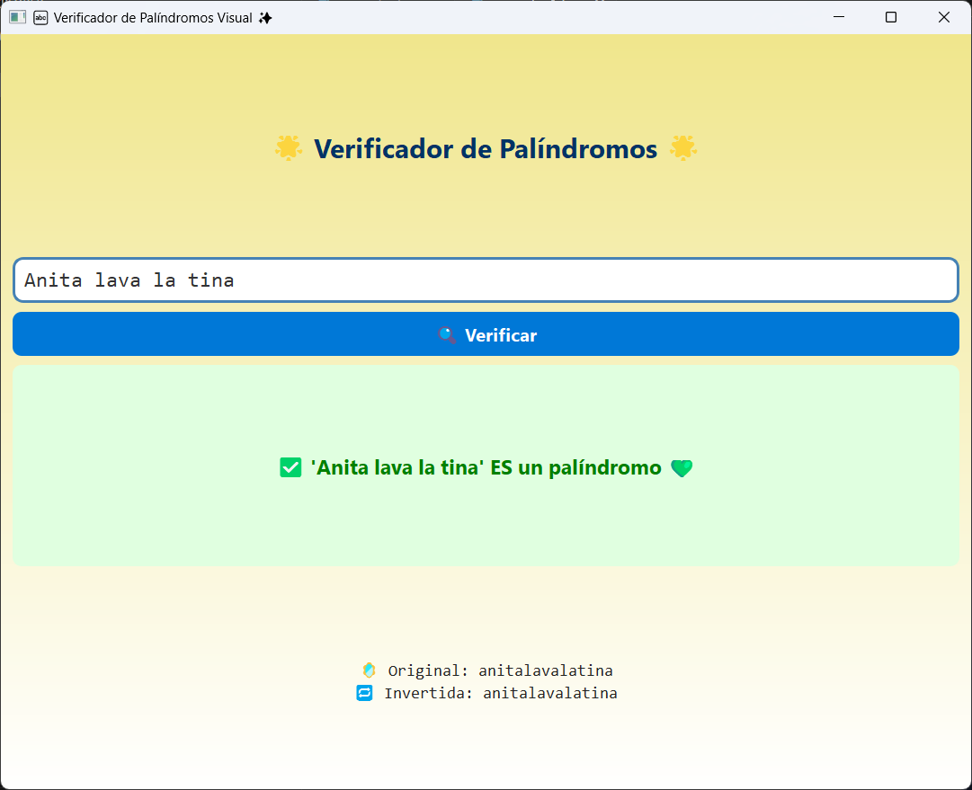

Slide 10

¡Gracias!
Notes:
8

